Slide 1
Макроэкономика и финансы
Лекция 5. Государственные финансы
Центр математических финансов
Евгений Погребняк

Slide 2
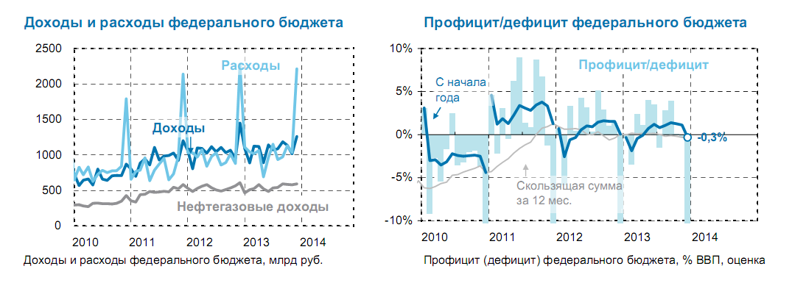

Slide 3
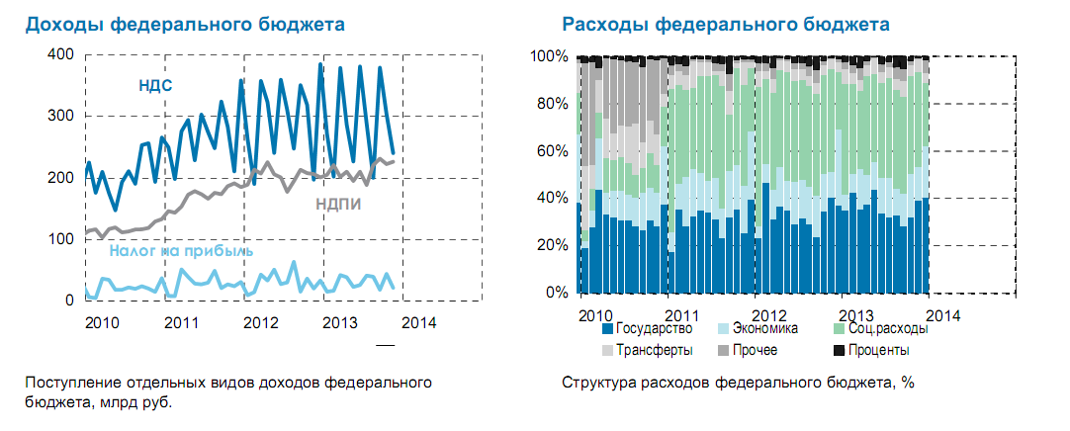
http://www.veb.ru/analytics/macro/

Slide 4
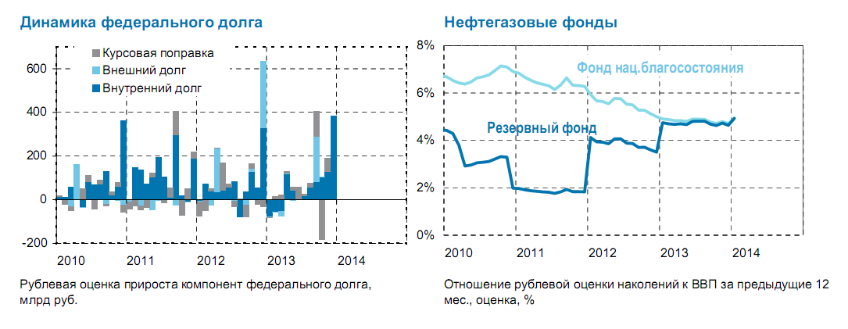

Slide 5
Государственный бюджет
Терминология, статистическое представление
  например, первичный и вторичный дефицит (профицит), источники покрытия дефицита
  сокращения (ГРБС, АП, ФКР)
Источники исходных данных:
  Законы о федеральном бюджете
  Минфин (информация о долге и общая информация)
  Федеральное казначейство (информация об исполнении и ее детализация)
  Федеральная налоговая служба

Slide 6
Вопросы анализа
Налоги: типология, собираемость, налоговое бремя и налоговая политика
Расходы: виды, результативность, повышение эффективности (в т.ч. программные расходы)
Противоциклическая бюджетная политика
Долговая устойчивость и суверенный риск
Суверенные фонды
Устойчивость региональных финансов и бюджетный федерализм
Пенсионный фонд, бюджетные фонды

Slide 7
Задание
Восстановить балансовый счет исполнения бюджета за 2013 год по аналогии с отчетом на сайте ЭЭГ
Использовать данные Федерального казначейства
План-минимум – восстановить окаймляющие (расходы, доходы, источники покрытия дефицита)
Наиболее сложная часть: источники покрытия дефицита
Ссылки:
http://www.eeg.ru/pages/39
http://www.roskazna.ru/federalnogo-byudzheta-rf/fb/
(1 января 2014 года)

Slide 8
Дополнительные ссылки
Информация Минфина со ссылками на исходные источники:
  http://info.minfin.ru
«Отчетность по статистике государственных финансов РФ » (сайт казначейства, формат МВФ)
  http://www.roskazna.ru/otchetnost-po-statistike-gosudarstvennykh-finansov-rf/
Презентация Минфина о бюджете 2013 года:
  http://www.minfin.ru/common/img/uploaded/library/2012/10/Otkrytyy_budzhet.pdf
Стабильность региональных финансов:
  http://dcenter.ru/news_main/Disput_Arett_112013_Akindinova.pdf
Не рекомендуется (тестовые версии):
  http://www.budget.gov.ru
  http://budget4me.ru/ob/faces/participation/ap

Slide 9
Иллюстрации

Slide 10
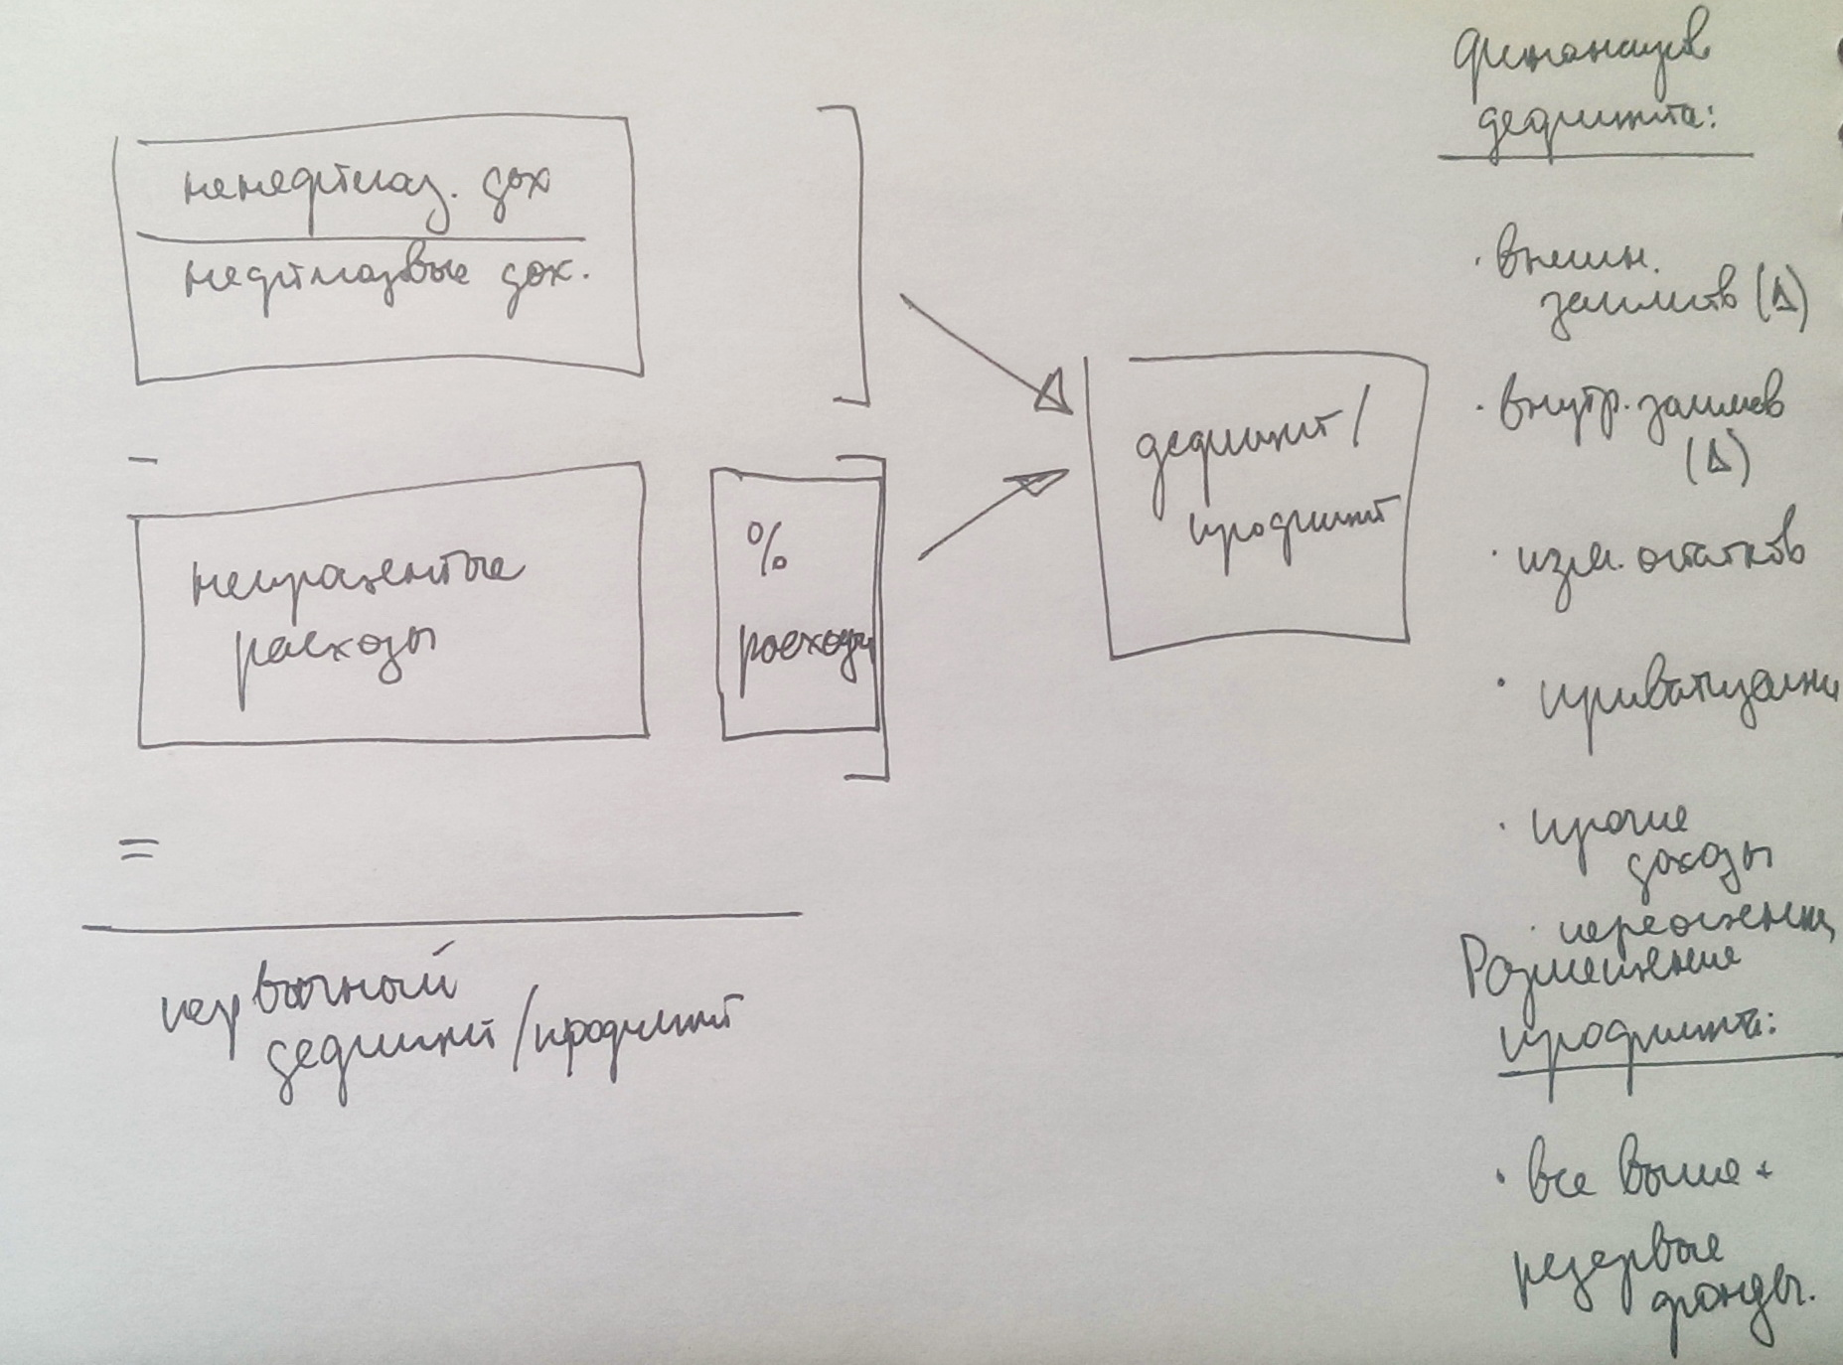
IMAG1551.jpg

Slide 11
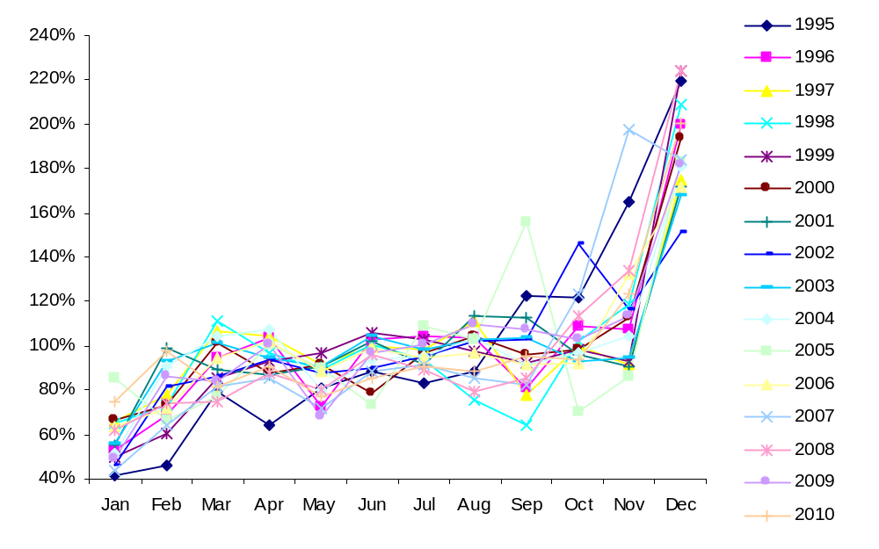
Сезонность расходов бюджета
Россия

Slide 12
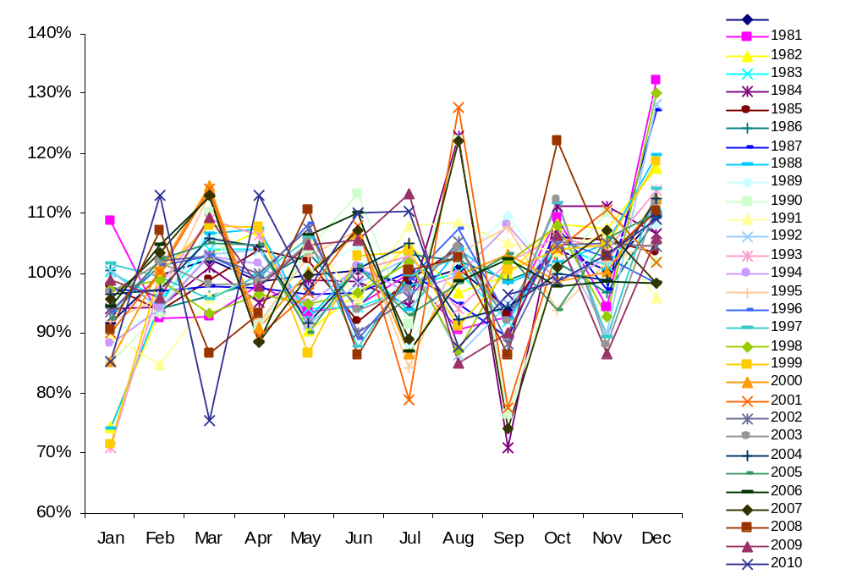
Сезонность расходов бюджета
США

Slide 13
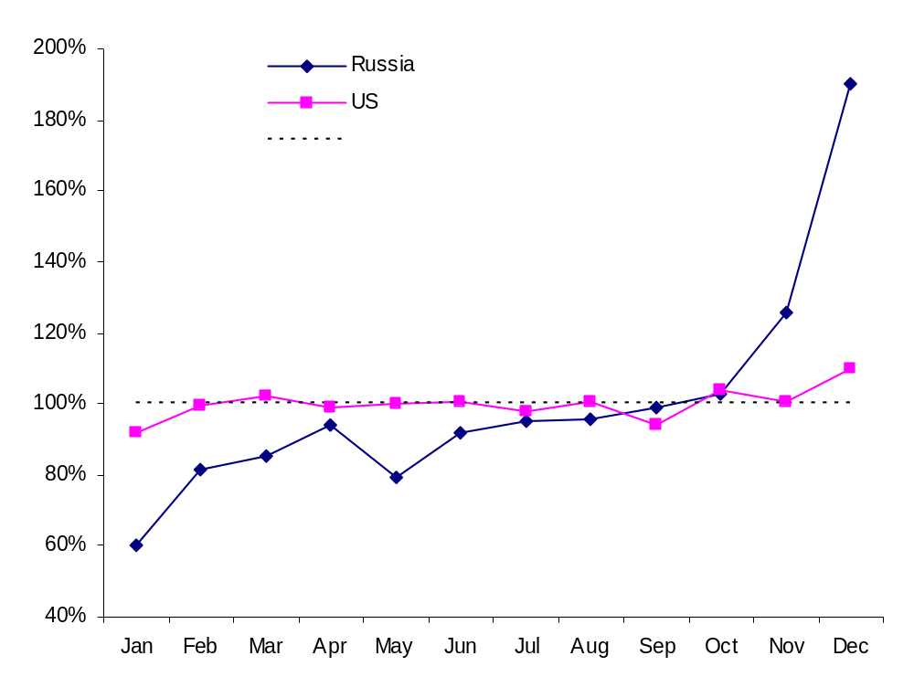
Сезонность расходов бюджета

Slide 14
Дополнительная информация:
Do Expiring Budgets Lead to Wasteful Year-End Spending? Evidence from Federal Procurement
Jeffrey B. Liebman and Neale Mahoney†
http://www.stanford.edu/~nmahoney/Mahoney%20Wasteful%20Year-End%20Spending.pdf

Slide 15
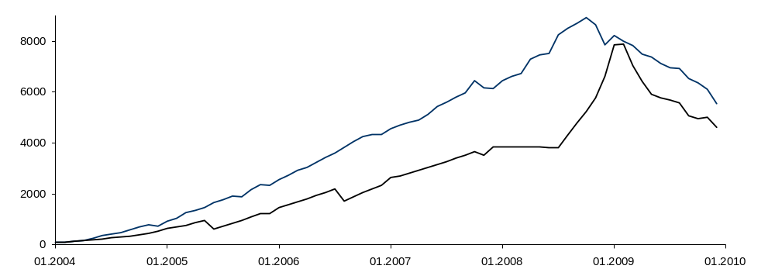
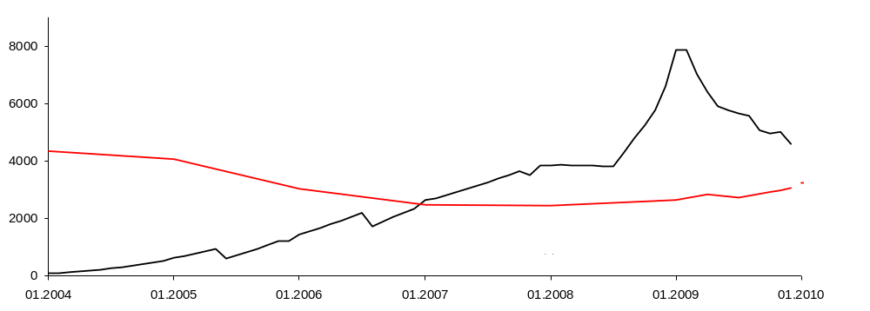

Slide 16
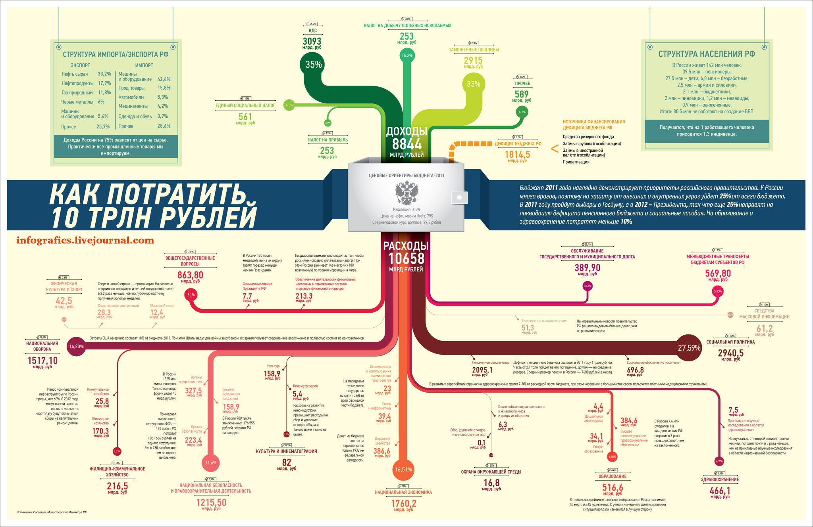
http://infografics.livejournal.com

Slide 17
